Slide 1

Para atualização do banco de dados é necessário primeiro preencher a planilha excel e atualizar com todos os dados pertinentes .
FAVOR ATENTAR PARA A ESTRUTURA DO ARQUIVO EXCEL QUE NÃO PODE SER ALTERADA, NO ENTANTO PODEM SER INCLUSAS COLUNAS PARA NOVOS TREINAMENTOS OU INFORMAÇÕES QUE VOCÊ QUEIRA ADICIONAR.

Slide 2
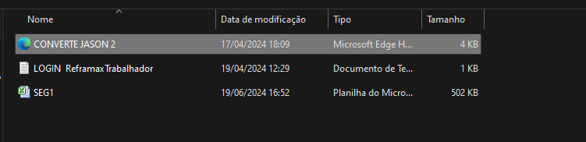
Atualize o arquivo excel e depois o converta para o formato Json usando o conversor acima como descrito.

Slide 3
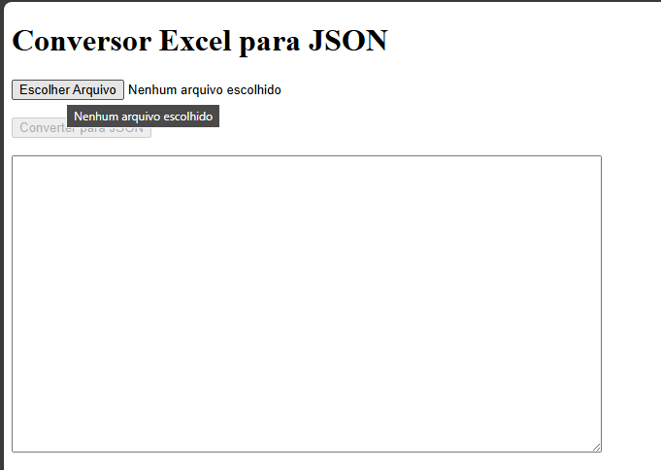
Ao clicar no conversor ele abrira a pagina web acima, que solicita que vc escolha o arquivo para converter e depois o converta.

Slide 4
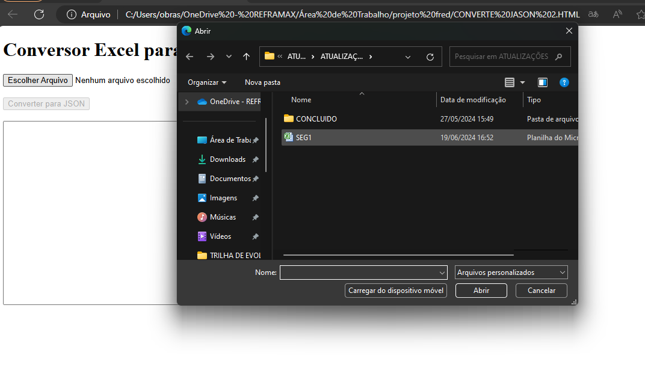
Selecione o Arquivo SEG1

Slide 5
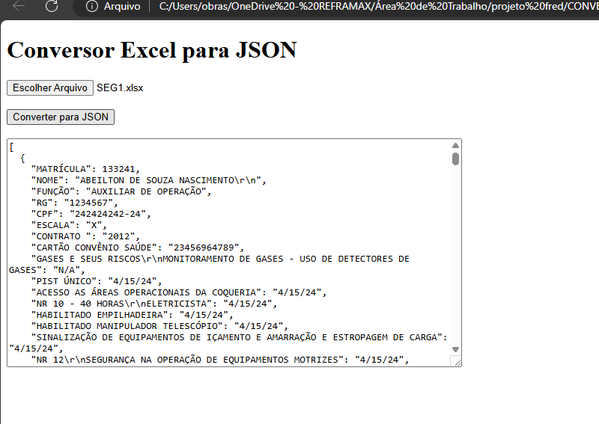
CLIQUE EM CONVERTER PARA JSON

Slide 6
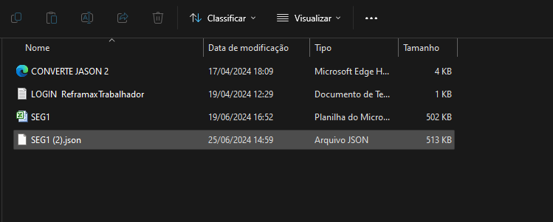
RENOMEIE O ARQUIVO PARA SEG1.JSON CASO O NOME SE ALTERE NA CONVERSÃO

Slide 7
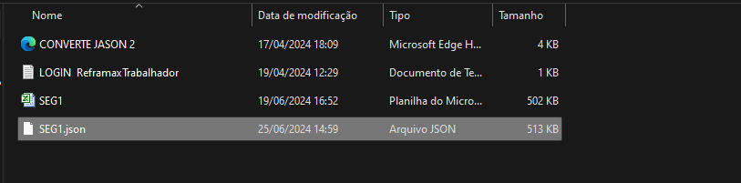
NOME QUE O ARQUIVO DEVE TER

Slide 8
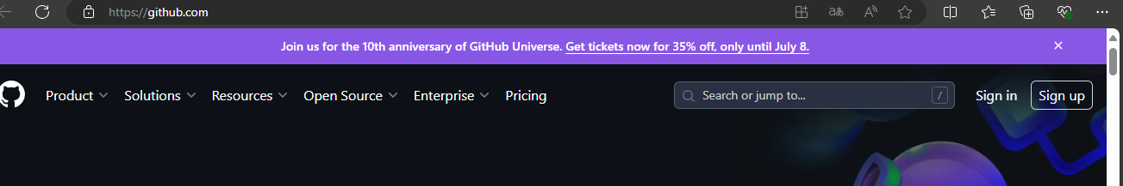
Abra o site
https://github.com/
Clique em sign in

Slide 9
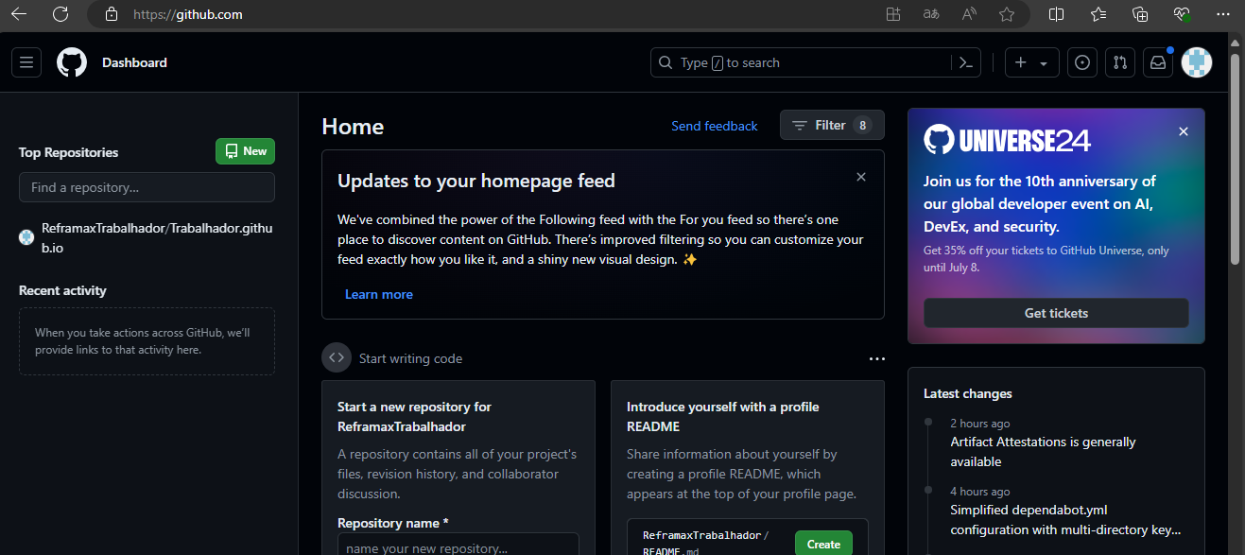
Utilize os dados abaixo para acesso.
LOGIN git hub: ReframaxTrabalhador
SENHA: Trabalhador1@2
A pagina inicial do projeto será aberta

Slide 10
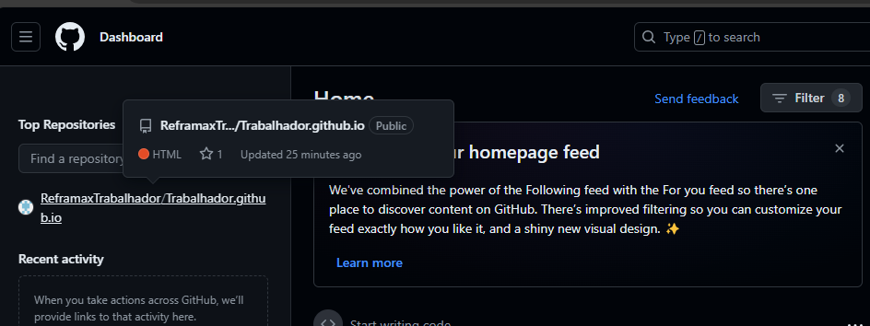
Clique no link mostrado pela seta

Slide 11
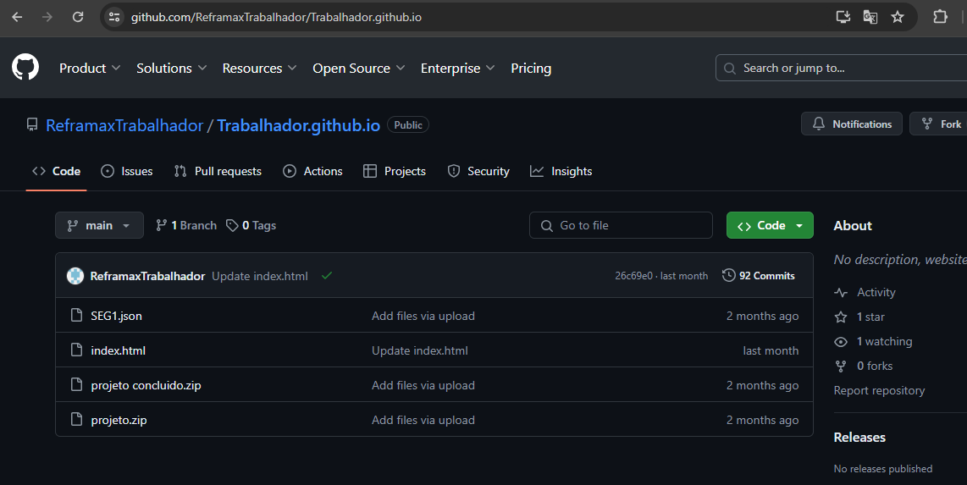
Será aberto a pagina mostrada

Slide 12
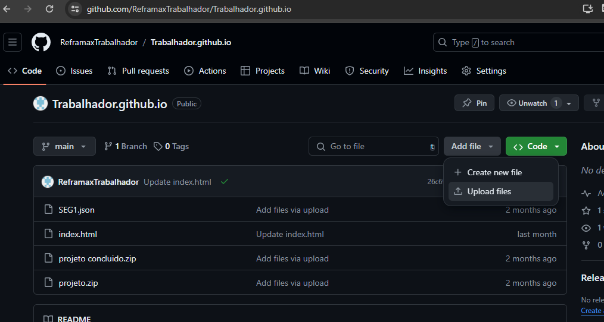
Clique em ADD file e em seguida em upload files

Slide 13
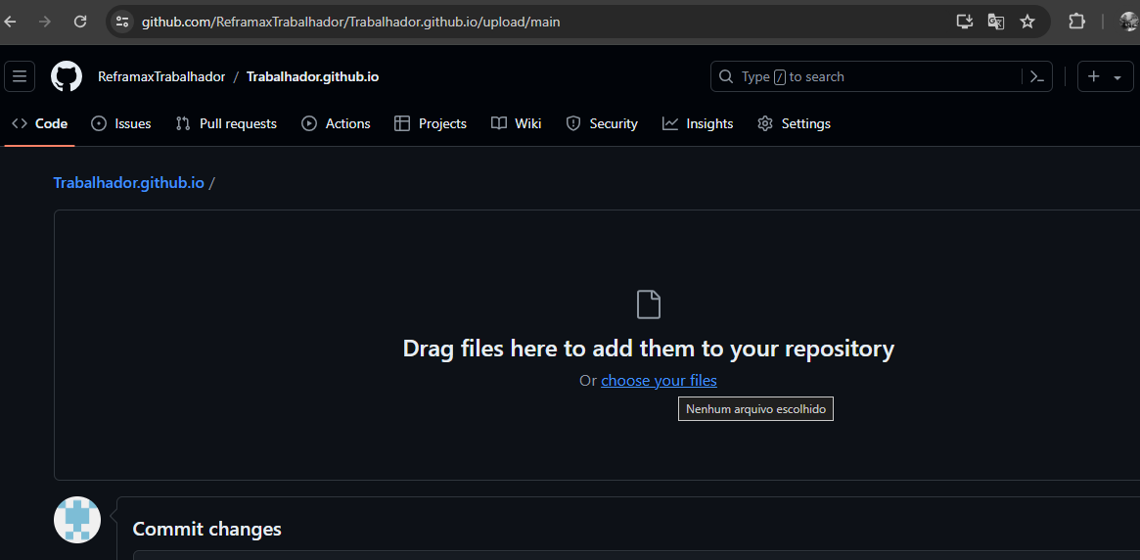
Arraste o arquivo SEG1.json para o local acima indicado ou clique em choose your files.

Slide 14
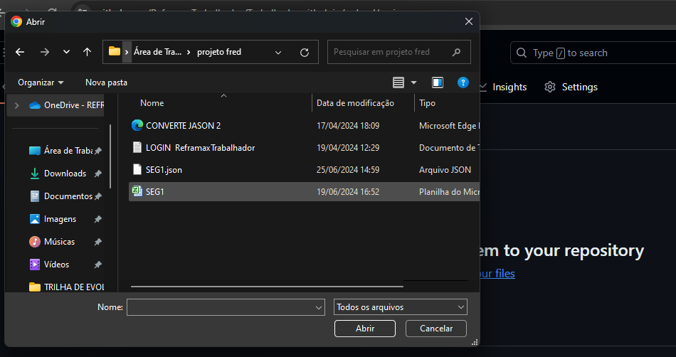
Clicando em choose your files será solicitado que vc selecione o arquivo para upload, selecione o arquivo SEG1.Json

Slide 15
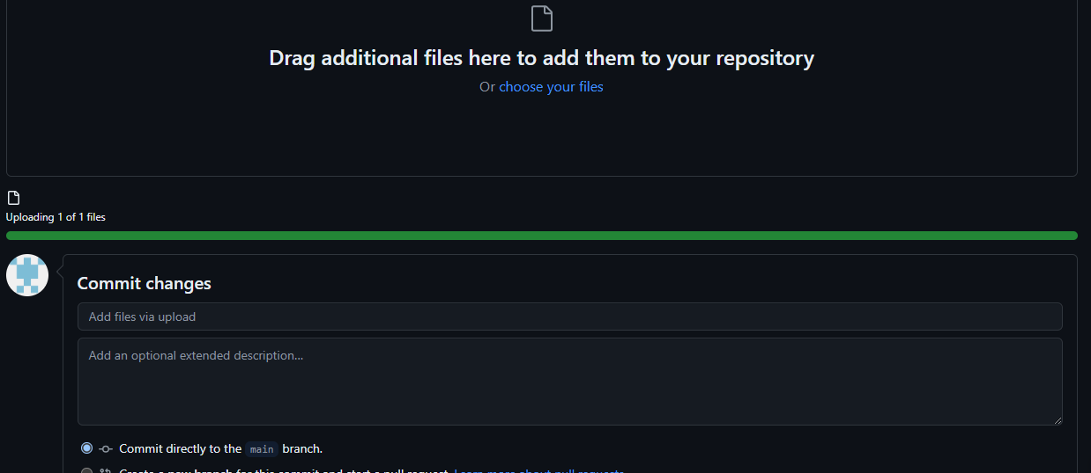
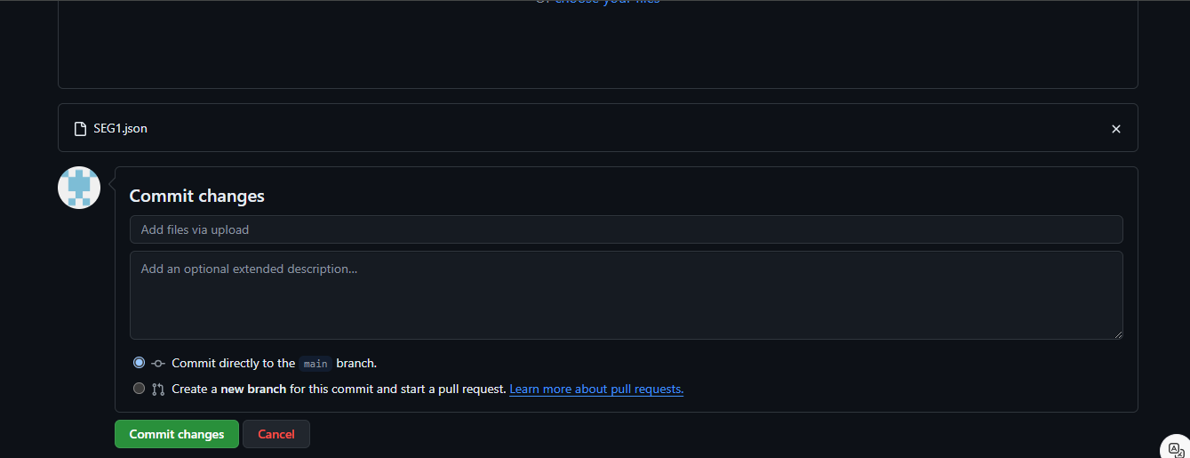
Aguarde a barra verde ser completa
Em seguida clique em commit changes

Slide 16
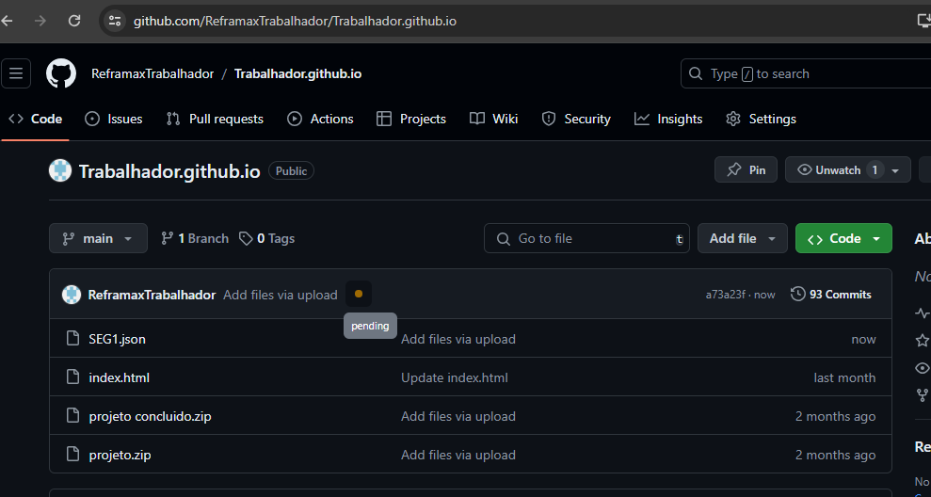
O banco de dados foi atualizado e ficará acessivel assim que a “bolinha” abaixo ficar verde

